Slide 1

Algoritmos
Prof. Ricardo Luiz de Freitas
ricardo.freitas@academico.emge.edu.br

Slide 2
Conteúdo 14
Conceitos de Pacotes/Projetos
Criando Projetos no Java
Exercícios

Slide 3
Projetos (Projects)
Projetos (projects) são a forma utilizada no Java para agrupar os programas (classes) e/ou pacotes (packages) que compõe um sistema.
Normalmente tem-se uma classe principal (com método main) e várias outras classes que são chamadas a medida que o usuário vai navegando nas opções do sistema.
Exemplo:
Projeto: Sistema de Folha de Pagamento
Pacotes: pessoa, processos, etc.
Funcionalidades (classes): cadastro de pessoal, cálculo da folha de pagamento, manutenção da tabela de IR, etc.

Slide 4
Pacotes (Packages)
Pacotes (packages) são uma forma utilizada no Java para subagrupar os programas (classes) que compõe um sistema e que tem o mesmo objetivo ou atuam numa mesma entidade.
Exemplo:
Projeto: Sistema de Folha de Pagamento
Pacote: pessoa
Funcionalidades (classes): cadastros de funcionário, dependentes, fornecedores, etc.
Pacote: processos
Funcionalidades (classes): cálculo da folha de pagamento, manutenção da tabela de IR, etc.

Slide 5
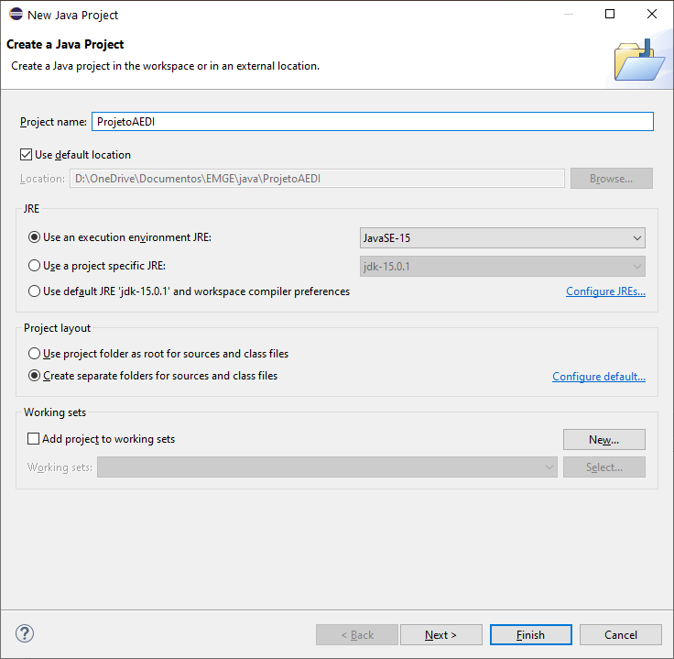
Criando Projetos no Eclipse
Digite o nome do projeto (ProjetoAEDI)
Não altere mais nada!
Clique aqui

Slide 6
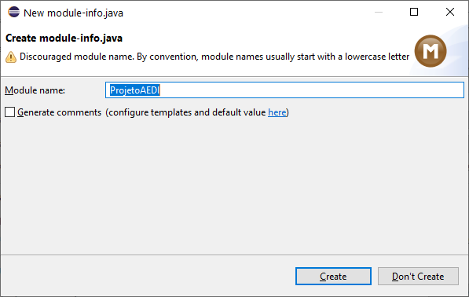
Criando Projetos no Eclipse
Clique aqui

Slide 7
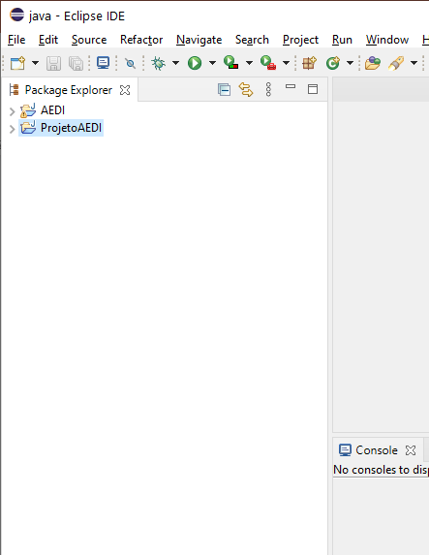
Tela principal do Eclipse

Slide 8
Criar a classe principal
Clique com o botão direito em cima do projeto em questão (ProjetoAEDI);
Clique em New depois em Class;
Digite (sem espaços e acentos) o nome da classe principal (MenuPrincipal) em Name;
Marque a caixa public static void main(String[] args) para criar o método main;
Esta classe com método main será o programa (classe) executável Java do projeto;
Clique em Finish.

Slide 9
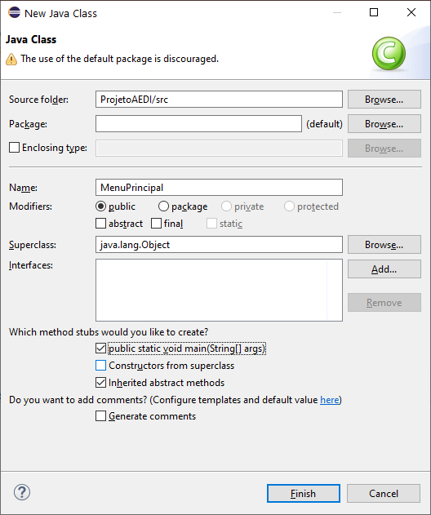
Criar a classe principal
Digite o nome do main (MenuPrincipal)
Selecione esta opção
Clique aqui

Slide 10
Cálculo do INSS - Configuração 1
Todos os 3 cálculos em classes separadas todas com método main (classes executáveis):
Classe: CalculaINSS1
Método:
main
(Calcula INSS com 1 alíquota)
Classe: CalculaINSS2
Método:
main
(Calcula INSS com 2 alíquotas)
Classe: CalculaINSS3
Método:
main
(Calcula INSS com 3 alíquotas)

Slide 11
Calcula INSS – uma alíquota
import java.util.Scanner;
public class CalculaINSS1 {
public static void main(String[] args) {
double salario, inss;
Scanner teclado = new Scanner(System.in);
System.out.print("Informe o valor do seu salário: ");
salario = teclado.nextDouble();
inss = salario * 0.08;
System.out.println("O valor do INSS = "+inss);
teclado.close();
}
}

Slide 12
Calcula INSS – duas alíquotas
import java.util.Scanner;
public class CalculaINSS2 {
public static void main(String[] args) {
double salario, inss;
Scanner teclado = new Scanner(System.in);
System.out.print("Informe o valor do seu salário: ");
salario = teclado.nextDouble();
if (salario <= 300)
inss = salario * 0.08;
else
inss = salario * 0.1;
System.out.println("Valor do INSS = "+inss);
teclado.close();
}
}

Slide 13
Calcula INSS – três alíquotas
import java.util.Scanner;
public class CalculaINSS3 {
public static void main(String[] args) {
double salario, inss;
Scanner teclado = new Scanner(System.in);
System.out.print("Informe o valor do seu salário: ");
salario = teclado.nextDouble();
if (salario <= 300)
inss = salario * 0.08;
else
if (salario <= 1000)
inss = salario * 0.09;
else
inss = salario * 0.1;
System.out.println("Valor do INSS = "+inss);
teclado.close();
}
}

Slide 14
Calcula INSS - Configuração 2
Uma classe com método main (classe executável de menu) e os 3 cálculos em classes/métodos separados:
Classe: ClasseCalculaINSS1
Método: MetodoCalculaINSS1
(Calcula INSS com 1 alíquota)
Classe:
Menu1 Método:
main
(Menu de seleção do cálculo do INSS)
Classe: ClasseCalculaINSS2
Método: MetodoCalculaINSS2
(Calcula INSS com 2 alíquotas)
Classe: ClasseCalculaINSS3
Método: MetodoCalculaINSS3
(Calcula INSS com 3 alíquotas)

Slide 15
Criando classe principal (main) (classe main)
Tornar o objeto teclado público e global para ser utilizado pelas classes auxiliares.
import java.util.Scanner;
public class Menu1 {
public static Scanner teclado = new Scanner(System.in);
public static void main(String[] args) {
int opcao = 0;
while (opcao != 9) {
System.out.println("Informe a opção desejada:");
System.out.println("1 - Calcula INSS com alíquota única");
System.out.println("2 - Calcula INSS com duas alíquotas");
System.out.println("3 - Calcula INSS com três alíquotas");
System.out.println("9 - Sair");
System.out.print(">>> ");
opcao = teclado.nextInt();
Continua...

Slide 16
Criando classe principal (main) (classe main)
Chamada do
método MetodoCalculaINSS1 da classe ClasseCalculaINSSClasse1.
Continuação...
switch (opcao) {
case 1: ClasseCalculaINSSClasse1.MetodoCalculaINSS1(); break;
case 2: ClasseCalculaINSSClasse2.MetodoCalculaINSS2(); break;
case 3: ClasseCalculaINSSClasse3.MetodoCalculaINSS3(); break;
case 9: break;
default: System.out.println("OPÇÃO INVÁLIDA"); break;
}
}
System.out.println("FIM DO PROGRAMA");
teclado.close();
}
}

Slide 17
Criando classes auxiliares (calcula INSS – uma alíquota)
Mudar de main para uma classe simples sem parâmetros.
import java.util.Scanner;
public class ClasseCalculaINSS1 {
public static void MetodoCalculaINSS1() {
double salario, inss;
Scanner teclado = new Scanner(System.in);
System.out.print("Informe o valor do seu salário: ");
salario = Menu1.teclado.nextDouble();
inss = salario * 0.08;
System.out.println("O valor do INSS = "+inss);
teclado.close();
}
}
Utilizar o objeto teclado da classe Menu1.

Slide 18
Criando classes auxiliares (calcula INSS – duas alíquotas)
public class ClasseCalculaINSS2 {
public static void MetodoCalculaINSS2() {
double salario, inss;
System.out.print("Informe o valor do seu salário: ");
salario = Menu1.teclado.nextDouble();
if (salario <= 300)
inss = salario * 0.08;
else
inss = salario * 0.1;
System.out.println("Valor do INSS = "+inss);
}
}

Slide 19
Criando classes auxiliares (calcula INSS – três alíquotas)
public class ClasseCalculaINSS3 {
public static void MetodoCalculaINSS3() {
double salario, inss;
System.out.print("Informe o valor do seu salário: ");
salario = Menu1.teclado.nextDouble();
if (salario <= 300)
inss = salario * 0.08;
else
if (salario <= 1000)
inss = salario * 0.09;
else
inss = salario * 0.1;
System.out.println("Valor do INSS = "+inss);
}
}

Slide 20
Calcula INSS - Configuração 3 (aconselhável)
Uma classe com método main (classe executável de menu) e os 3 cálculos em outra classe (simples) com métodos separados para cada cálculo:
Classe: Menu2
Método: main
(Menu de seleção do cálculo do INSS)
Classe: ClasseCalculaINSSGeral
Método: MetodoCalculaINSSGeral1
(Calcula INSS com 1 alíquota)
Método: MetodoCalculaINSSGeral2
(Calcula INSS com 2 alíquotas)
Método: MetodoCalculaINSSGeral3
(Calcula INSS com 3 alíquotas)

Slide 21
Criando classe principal (main) (classe main)
import java.util.Scanner;
public class Menu2 {
public static void main(String[] args) {
Scanner teclado = new Scanner(System.in);
double salario=0, inss=0;
int opcao = 0;
while (opcao != 9) {
System.out.println("Informe a opção desejada:");
System.out.println("1 - Calcula INSS com alíquota única");
System.out.println("2 - Calcula INSS com duas alíquotas");
System.out.println("3 - Calcula INSS com três alíquotas");
System.out.println("9 - Sair");
System.out.print(">>> ");
opcao = teclado.nextInt();
Continua...

Slide 22
Criando classe principal (main) (classe main)
Chamada do método MetodoCalculaINSSGeral1 da classe ClasseCalculaINSSGeral.
Continuação...
if (opcao>=1 && opcao<=3) {
System.out.print("Informe valor do seu salário: ");
salario = teclado.nextDouble();
}
switch (opcao) {
case 1:inss=ClasseCalculaINSSGeral.MetodoCalculaINSSGeral1(salario); break;
case 2:inss=ClasseCalculaINSSGeral.MetodoCalculaINSSGeral2(salario); break;
case 3:inss=ClasseCalculaINSSGeral.MetodoCalculaINSSGeral3(salario); break;
case 9: break;
default: System.out.println("OPÇÃO INVÁLIDA"); break;
}
if (opcao>=1 && opcao<=3)
System.out.printf("Valor do INSS = %1.2f\n\n",inss);
}
System.out.println("FIM DO PROGRAMA");
teclado.close();
}
}

Slide 23
Criando classes auxiliares (calcula INSS – geral – Solução 1)
Método para 1 alíquota
public class ClasseCalculaINSSGeral {
public static double MetodoCalculaINSSGeral1(double salario) {
double inss;
inss = salario * 0.08;
return inss;
}
public static double MetodoCalculaINSSGeral2(double salario) {
double inss;
if (salario <= 300)
inss = salario * 0.08;
else
inss = salario * 0.1;
return inss;
}
public static double MetodoCalculaINSSGeral3(double salario) {
double inss;
if (salario <= 300)
inss = salario * 0.08;
else
if (salario <= 1000)
inss = salario * 0.09;
else
inss = salario * 0.1;
return inss;
}
}
Método para 2 alíquotas
Método para 3 alíquotas
Todos os métodos recebem o salario como parâmetro e calculam e retornam o valor do INSS.

Slide 24
Criando classes auxiliares (calcula INSS – geral – Solução 2)
public class ClasseCalculaINSSGeral {
public static double MetodoCalculaINSSGeral1(double salario) {
return salario * 0.08;
}
public static double MetodoCalculaINSSGeral2(double salario) {
if (salario <= 300)
return salario * 0.08;
else
return salario * 0.1;
}
public static double MetodoCalculaINSSGeral3(double salario) {
if (salario <= 300)
return salario * 0.08;
else
if (salario <= 1000)
return salario * 0.09;
else
return salario * 0.1;
}
}
Vários return retornando o cálculo do INSS sem a necessidade uma variável local.

Slide 25
Exercício 1
Faça um programa (classe com método main) em Java que chame pelo menos 5 programas (classes) das listas de exercícios dos conteúdos anteriores. Escolha a seu gosto. Primeiro você deverá transformar estes programas anteriores, em classes comuns (sem o método main e em arquivos separados – configuração 2), a fim de chamá-las no programa (classe) principal (menu) que você irá criar.
Dica: Use como modelo o Menu1 dos exemplos anteriores.
Observação: Crie um projeto a parte (ProjetoAEDI) para guardar todas estas classes e a classe principal que contém o método main (programa principal, o menu do projeto).

Slide 26
Exercício 2
Faça um sistema em Java (classe com método main e classe(s) auxiliar(es)) que solicite ao usuário o código de uma figura geométrica (1-quadrado, 2-retângulo, 3-triângulo retângulo, 4-círculo), os dados necessários para se calcular área da figura selecionada pelo usuário (por exemplo: se for um quadrado, pedir somente o valor do lado), e calcular e imprimir a área desta figura. Os cálculos das áreas deverão ser feitos dentro de métodos criados para cada figura numa outra classe (configuração 3), assim como a solicitação dos dados necessários para o cálculo (lado, base, altura, raio). A seleção da figura e a impressão de sua área deverão ser feitos na classe principal (classe com método main). Os métodos retornarão o valor da área calculada que deverá ser impressa na classe principal.
Dica: Use como modelo o Menu2 dos exemplos anteriores.

